Slide 1
Punto de inflexión de una enfermedad infecciosa

Slide 2
Infografía
Revisemos el recurso “Velocidad de contagios en una epidemia”
Imagen referencial de la situación.
Notes:
tipo de fuente Calibri —> imagen del preview con hipervínculo al video

Slide 3
¿Qué información se representa en los gráficos de la infografía?
A partir del ejemplo de la infografía, ¿entre qué días hay mayor aumento de contagios: entre los días 116 y 118, o entre los días 122 y 124?
En el gráfico mostrado en la tercera página de la infografía, ¿qué representa en general la pendiente de la recta marcada en rojo en términos de este contexto?

Slide 4
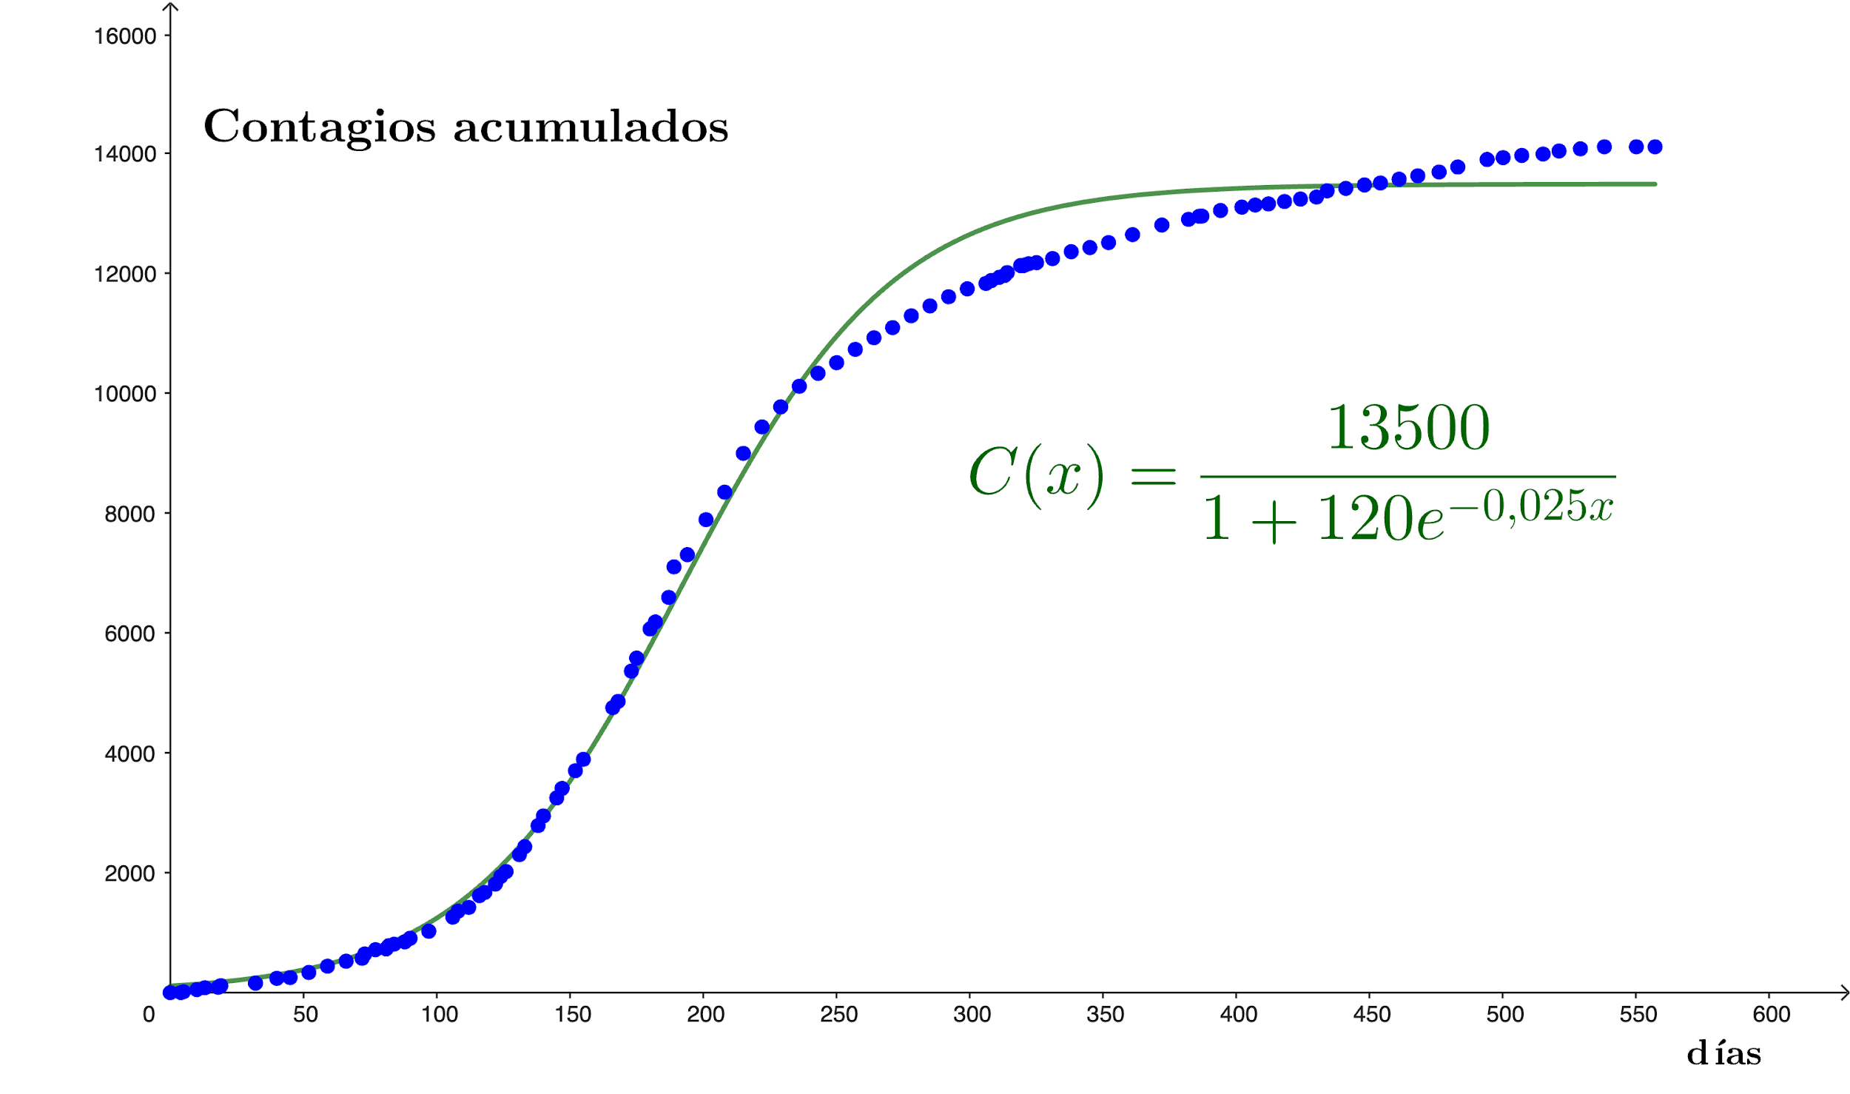

Slide 5
Problema
¿Cómo podríamos encontrar de manera exacta el punto más álgido de la epidemia?
¿Lo podemos expresar matemáticamente?

Slide 6
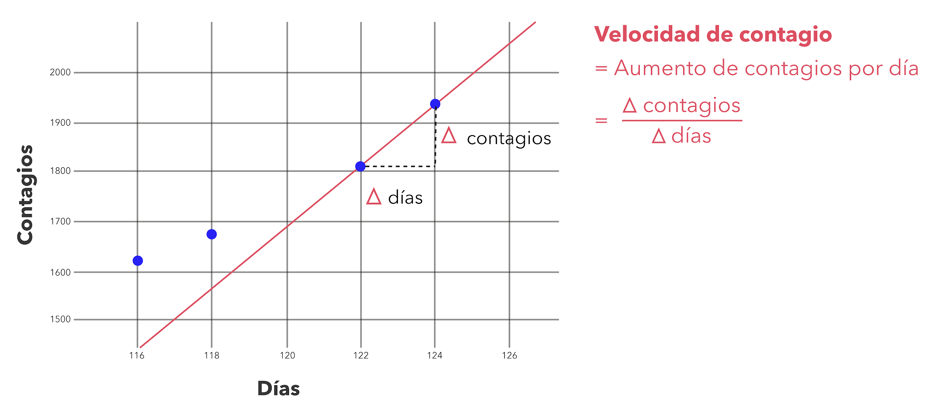

Slide 7
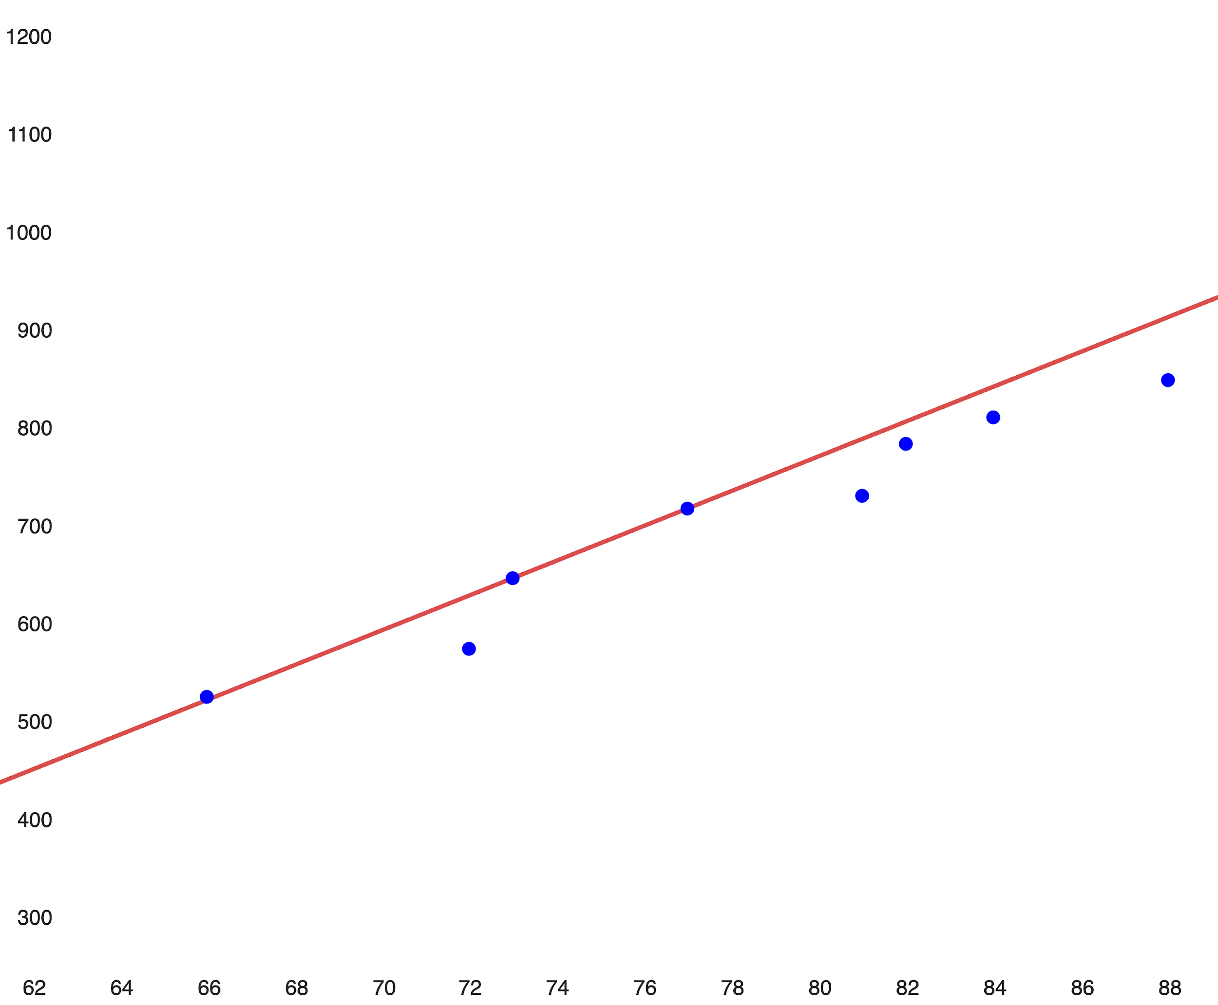
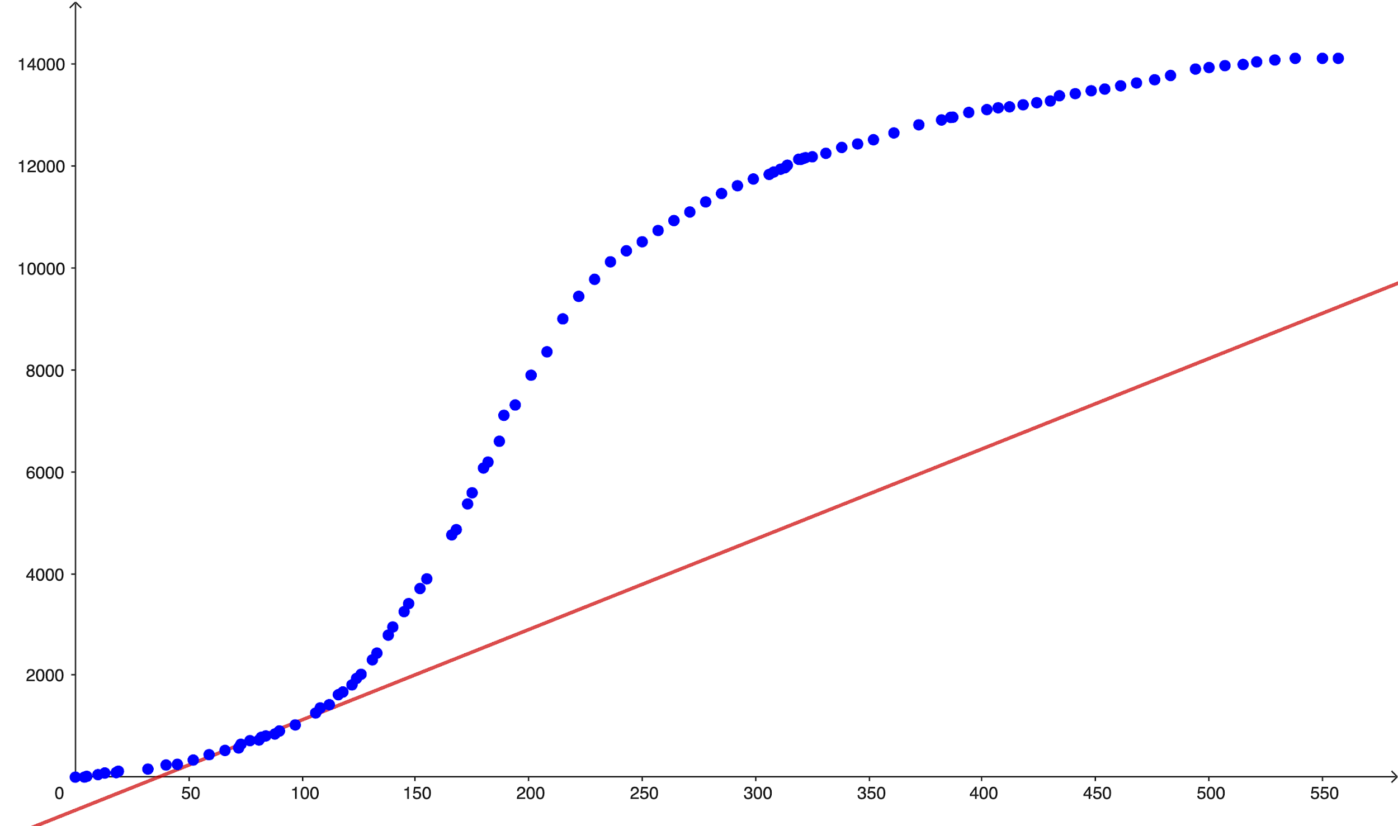
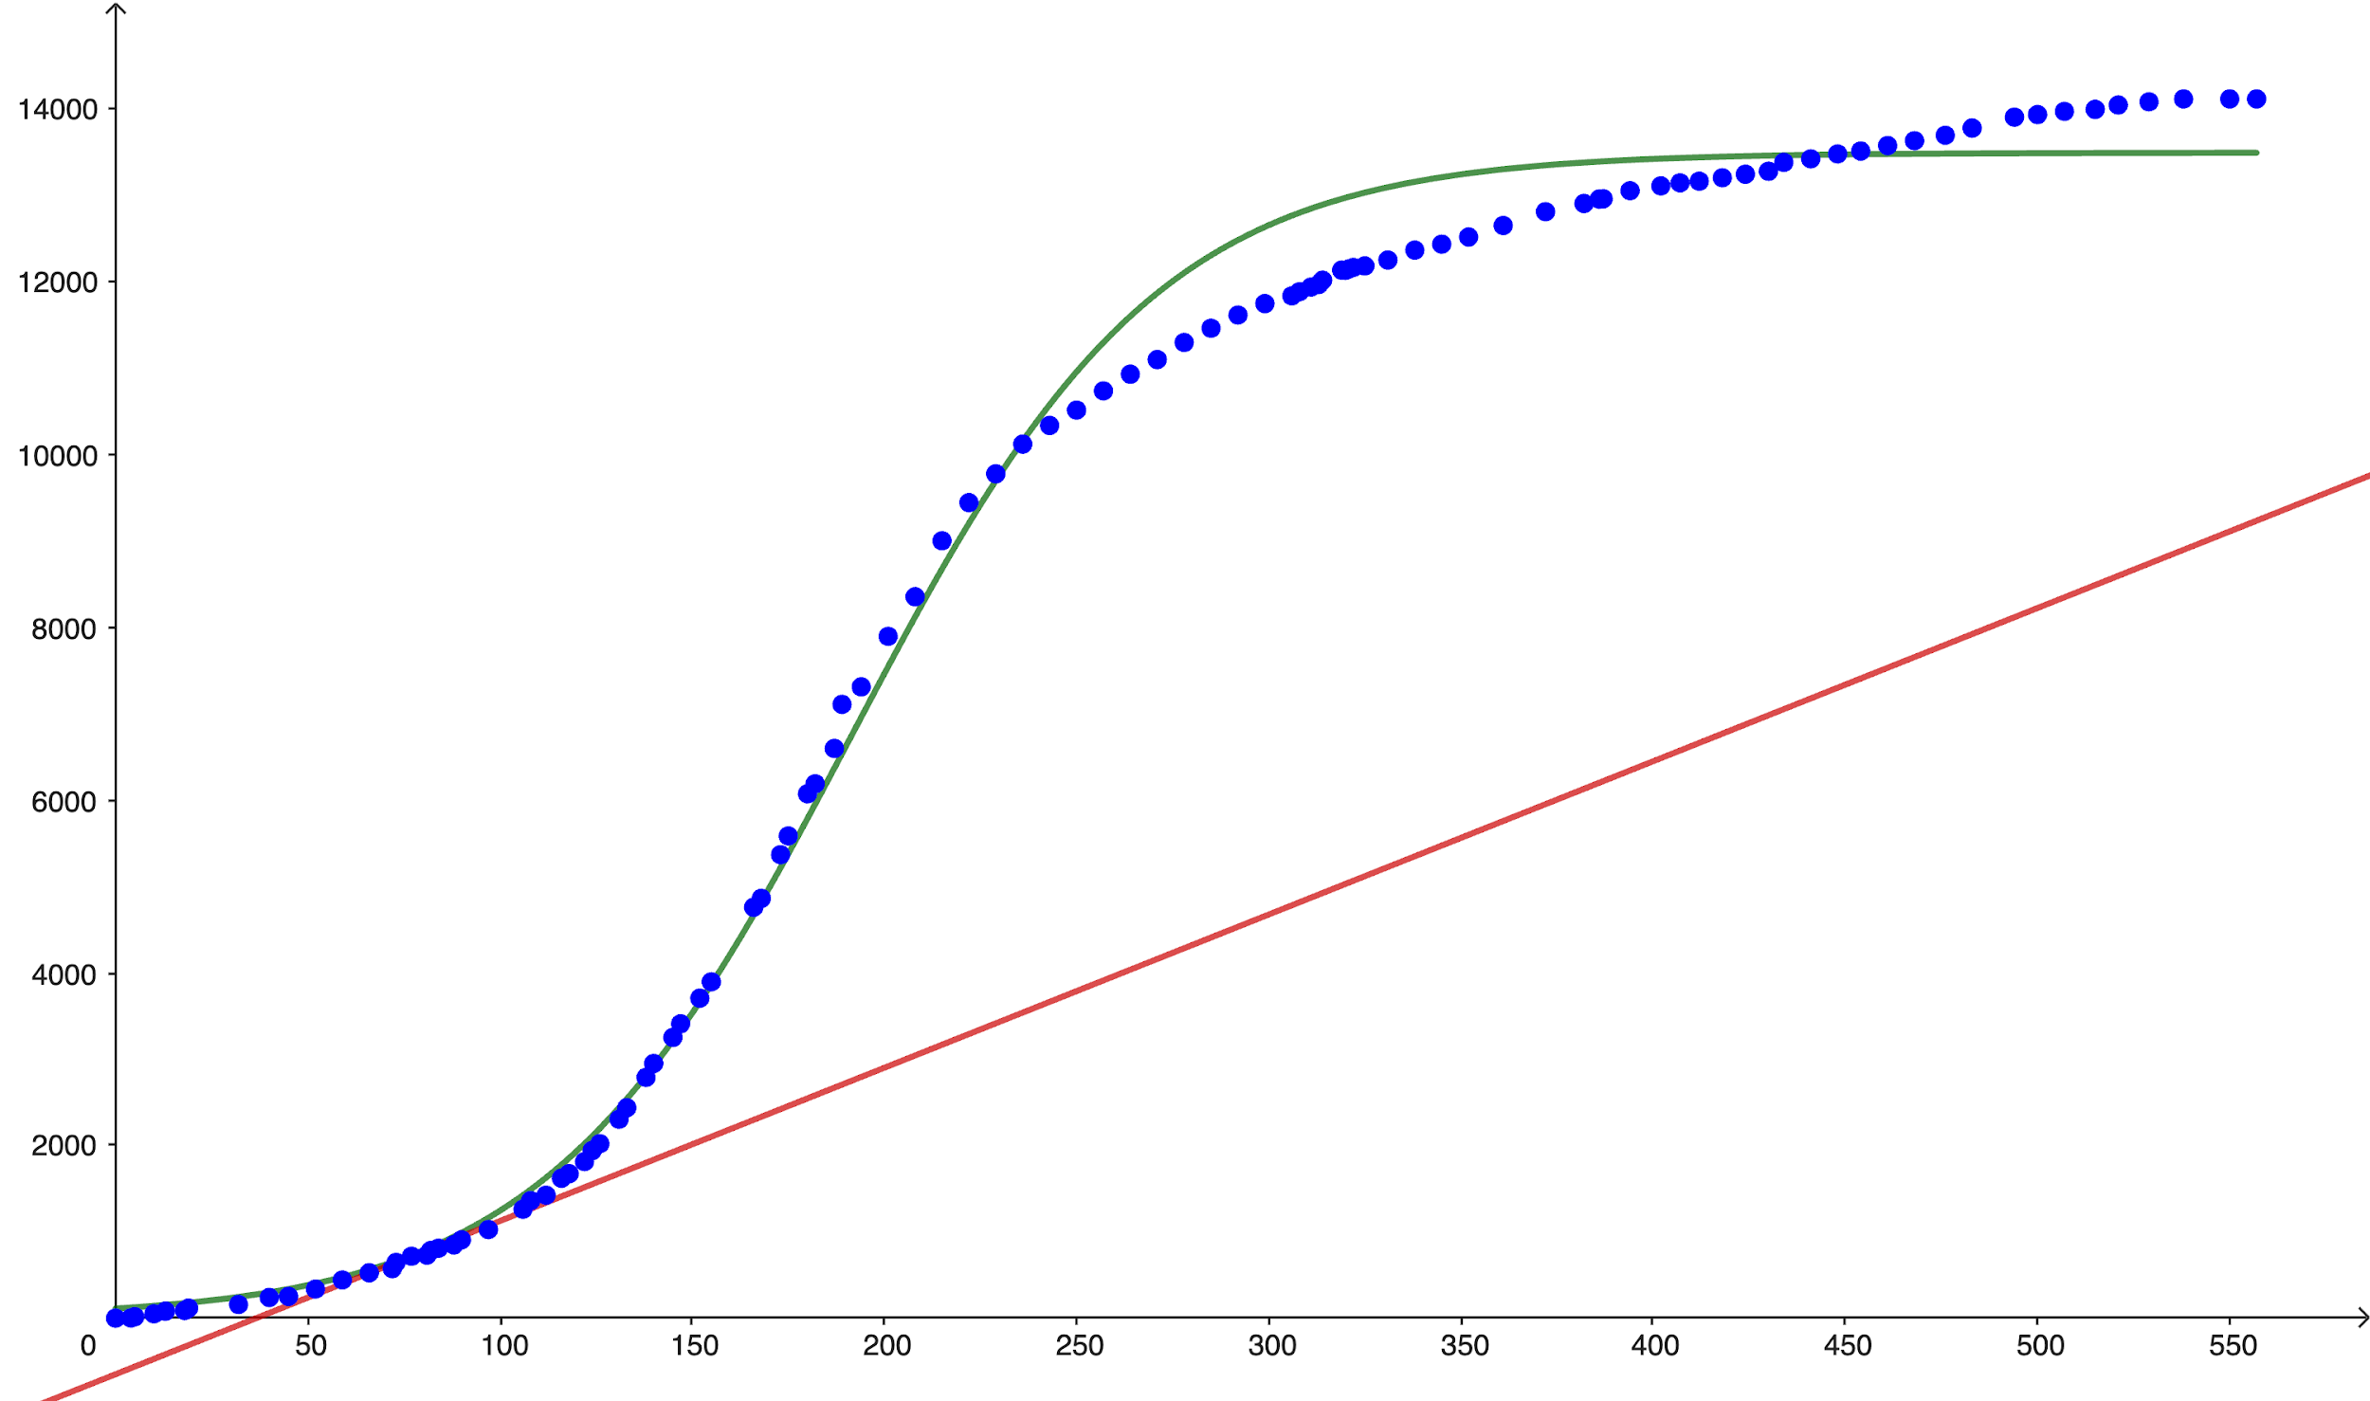
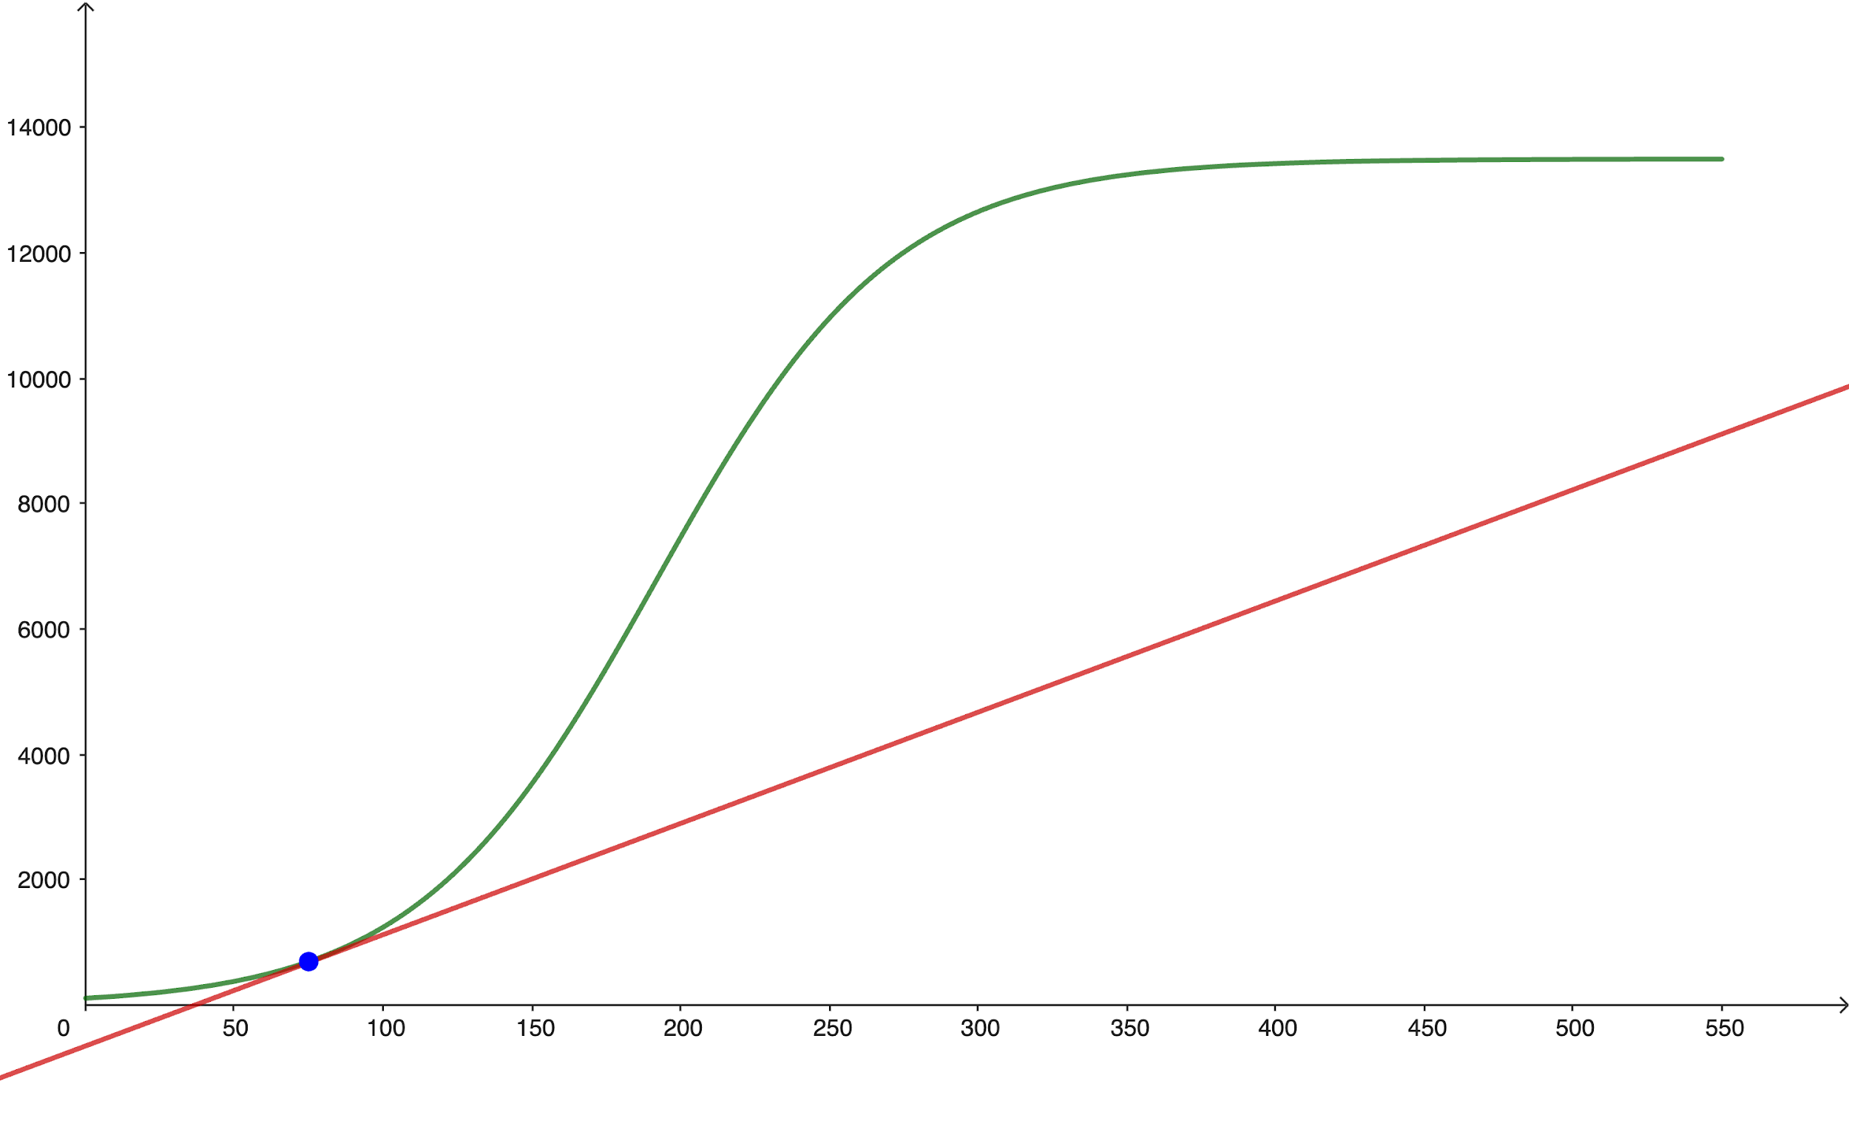
Imagen 2
Imagen 1
Imagen 3
Imagen 4

Slide 8
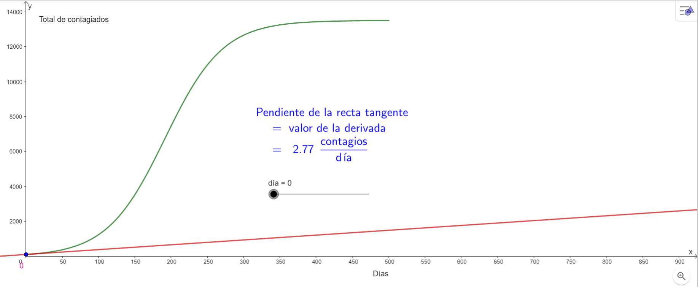
Recurso Interactivo
Ir al recurso
Notes:
Nota al docente – Haga click en el texto para ir al recurso

Slide 9
Actividad 1
En tu clase se proyectará un recurso que en cada punto de la función logística, grafica la recta tangente en ese punto y el valor de la derivada. Utilizando esto responde a las siguientes preguntas.
¿Cuál es la velocidad de contagio el día 78?
¿En qué momentos la velocidad de contagios es pequeña?
Describe con tus palabras cómo cambia el valor de la velocidad de contagio que se muestra en el recurso. ¿Puedes identificar algunas etapas en el transcurso de los días?

Slide 10
Actividad 1
2. Describe con tus palabras lo que entiendes por “punto de inflexión” en este contexto.
3. Utilizando el recurso anterior ¿cuál es aproximadamente la velocidad máxima de contagio que alcanza y en qué día aproximado ocurre esto?
4. En el gráfico de la función logística, marca donde se encuentra aproximadamente el punto de inflexión de la epidemia.

Slide 11
Actividad 1
5. Considerando la expresión de C’’(x), determina el valor de x, para el cual la segunda derivada de los contagios es nula, es decir, C’’(x) = 0.
6. Con lo anterior, responde la pregunta principal de esta actividad: ¿en qué día ocurre el punto de inflexión de la epidemia?

Slide 12
Actividad 1
7. ¿Cuál es la velocidad y número de contagios en el punto de inflexión?

Slide 13
Conclusiones
En la epidemiología es necesario utilizar modelos matemáticos que permitan proyectar en el tiempo cómo se comporta una enfermedad en determinada población, para así poner en práctica políticas de salud pública
Un modelo utilizado en el contexto de enfermedades contagiosas es el logístico, donde los contagios acumulados están modelados por la función
$$C\left(x\right)= \frac{c}{1+a⋅e^{−bx}}$$
Los valores de a, b y c se determinan dependiendo de la población y del comportamiento de la enfermedad

Slide 14
Conclusiones
En la situación que abordamos, el momento en el que la velocidad de contagios alcanza un máximo, que llamamos punto de inflexión, se produce cuando la segunda derivada de los contagios es nula, es decir, C’’(x) = 0.
En general, un punto de inflexión de una función C(x) ocurre cuando la derivada C’(x) alcanza un máximo, pero también puede ser un mínimo.
Una propiedad general de funciones que se pueden derivar varias veces es que si x es un punto de inflexión, entonces C’’(x) = 0.

Slide 15
Punto de inflexión de una enfermedad infecciosa

